Slide 1
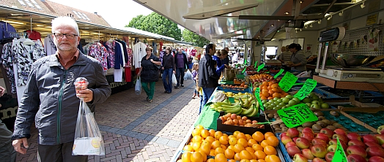
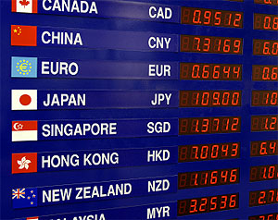
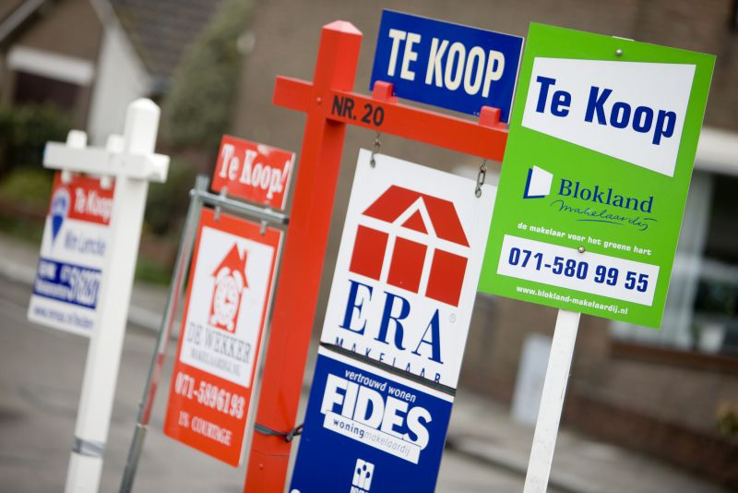
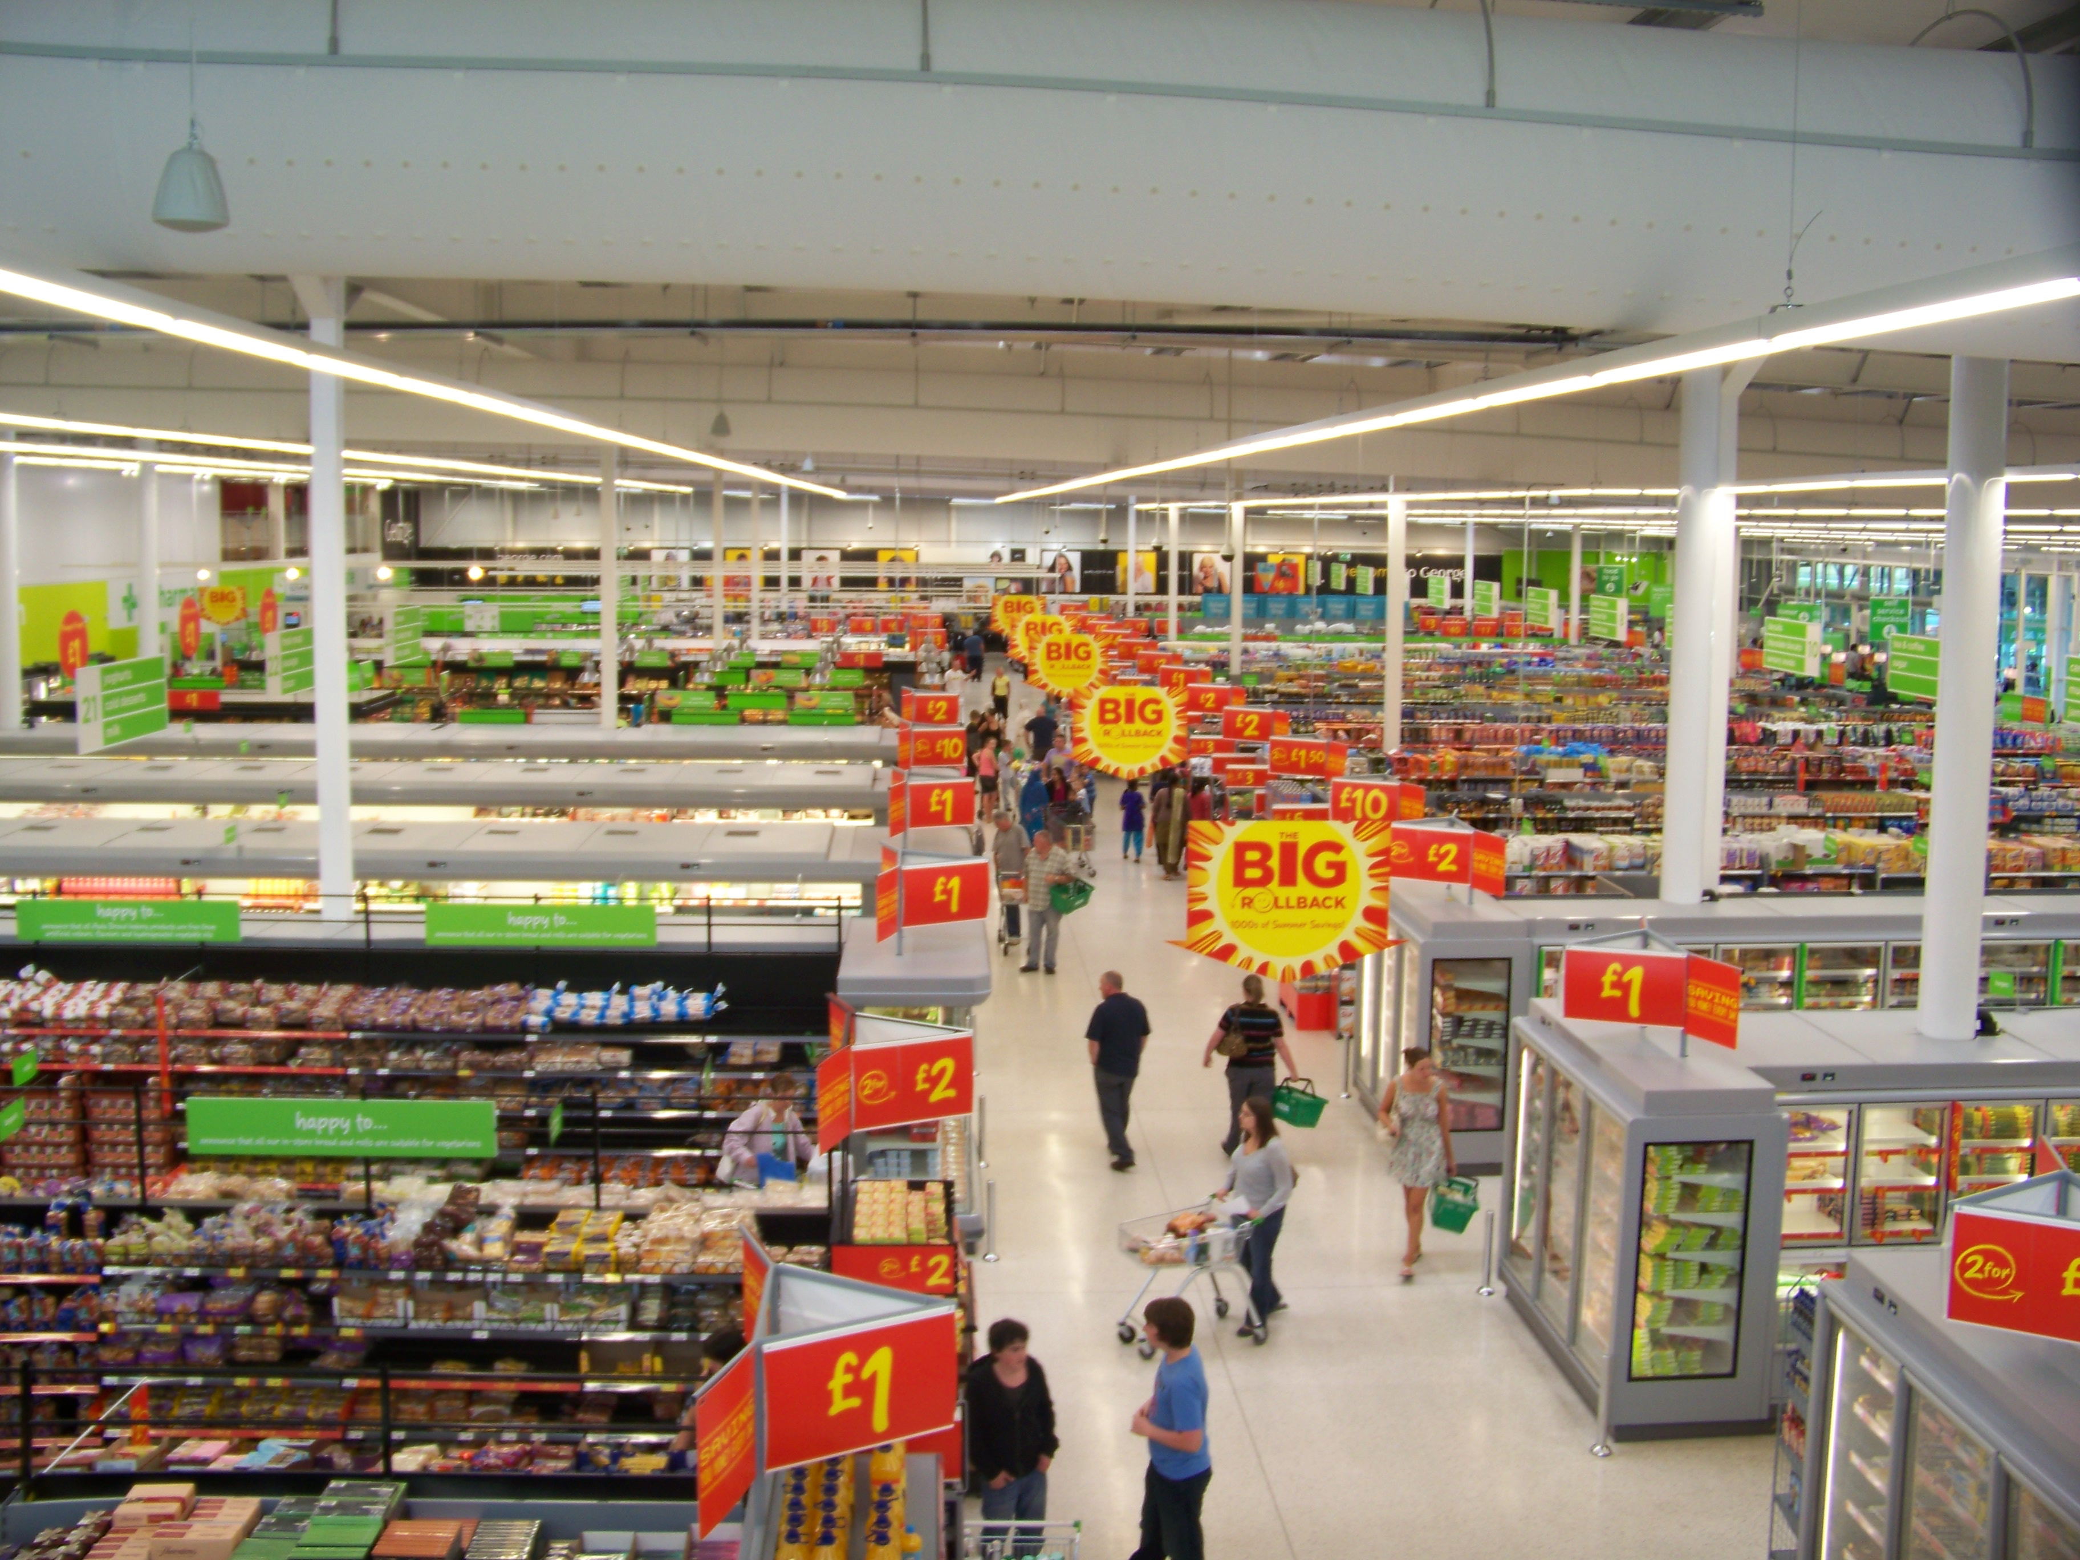
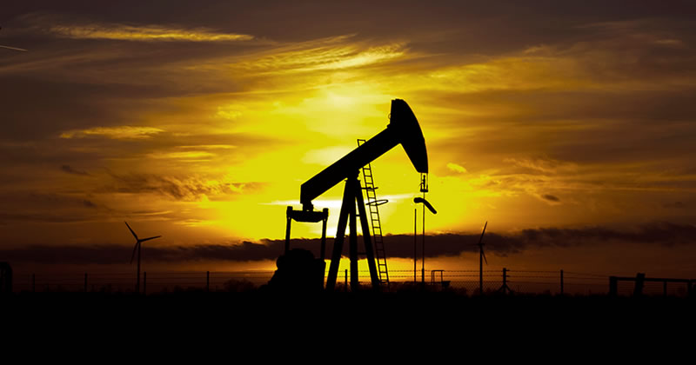
4.1 Marktvorm volledige mededinging
Concrete markten (= plek waar vragers en aanbieders samenkomen
Weekmarkt
Veiling
Bloemenmarkt
Supermarkt
Abstracte markten
Oliemarkt
Valutamarkt
Huizenmarkt
Goudmarkt
Kapitaalmarkt
Aandelenmarkt
Een abstracte markt is het geheel van factoren dat de vraag naar en het aanbod van een product bepaalt

Slide 2
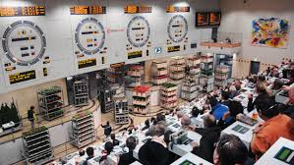
4.1 Marktvorm volledige mededinging
Markten
Concrete markt
Abstracte markt
Geheel van vraag en aanbod factoren
Plek waar vragers en aanbieders elkaar ontmoeten
Aantal vragers en aanbieders
De aard van het product (homogeen of heterogeen)
Toetredingsmogelijkheden
Transparantie (doorzichtigheid) van de markt

Slide 3
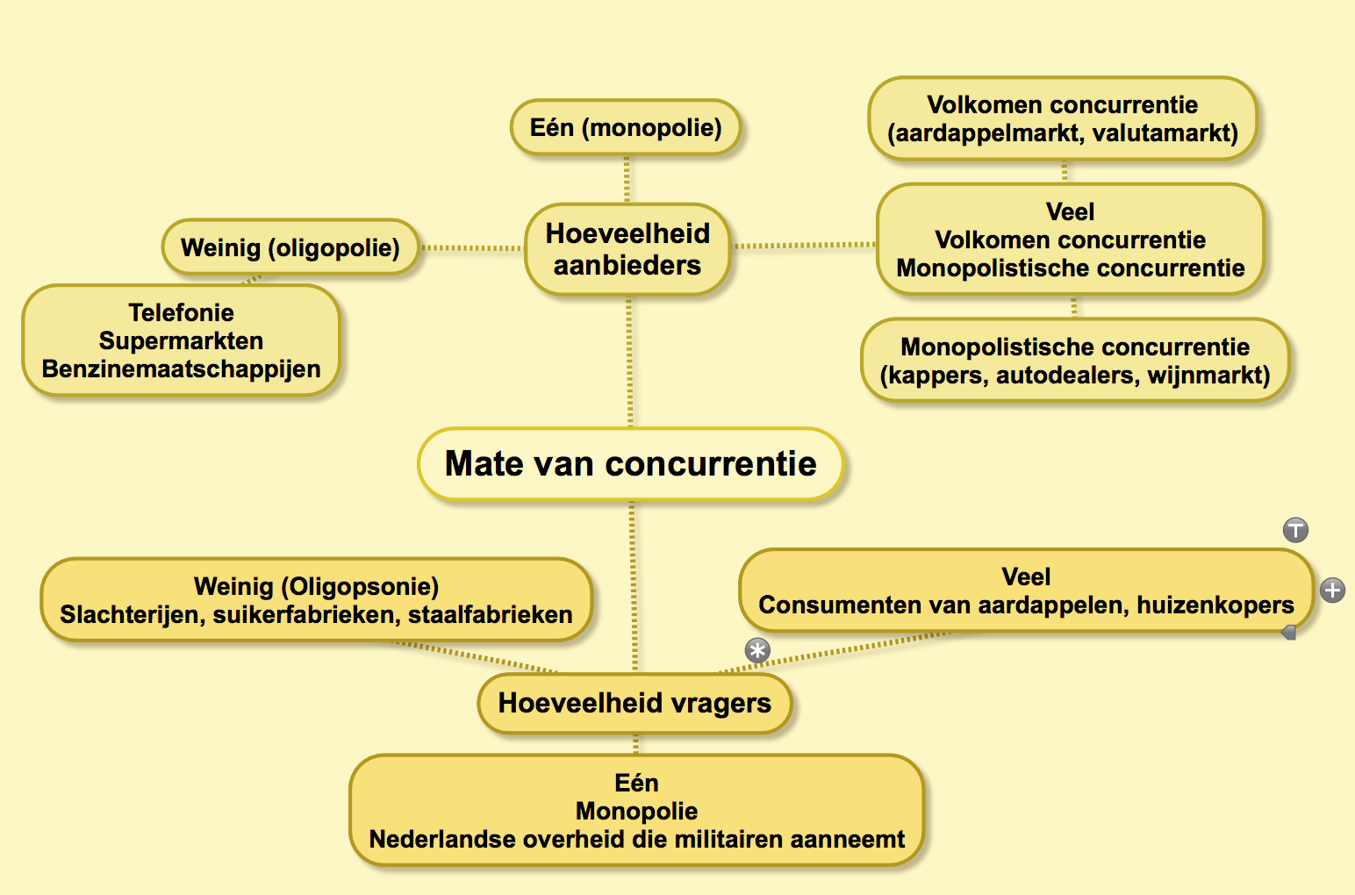
4.1 Marktvorm volledige mededinging
Monopsonie

Slide 4
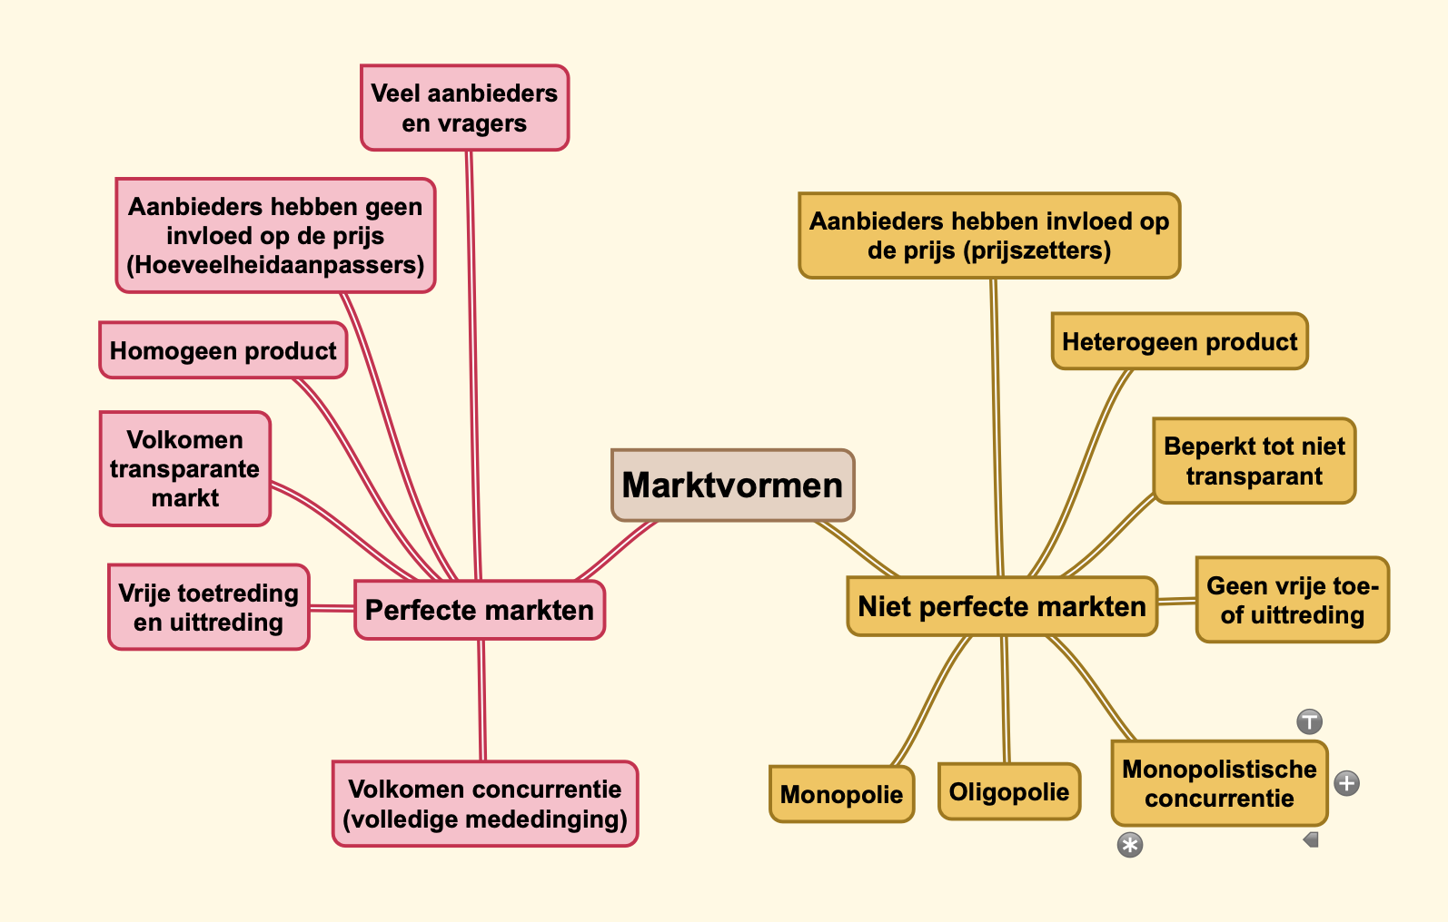
4.1 Marktvorm volledige mededinging

